Slide 1
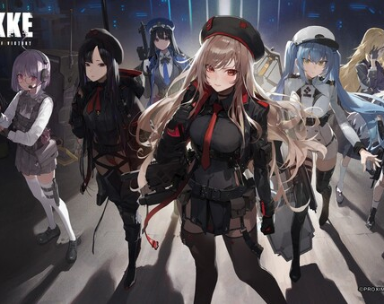
승리의 여신: 니케 모작
러프 기획서

Slide 2

모작 대상 분석 (1)
서브 컬쳐
슈팅(?) 게임
모바일 게임
방치형(?) 게임

Slide 3
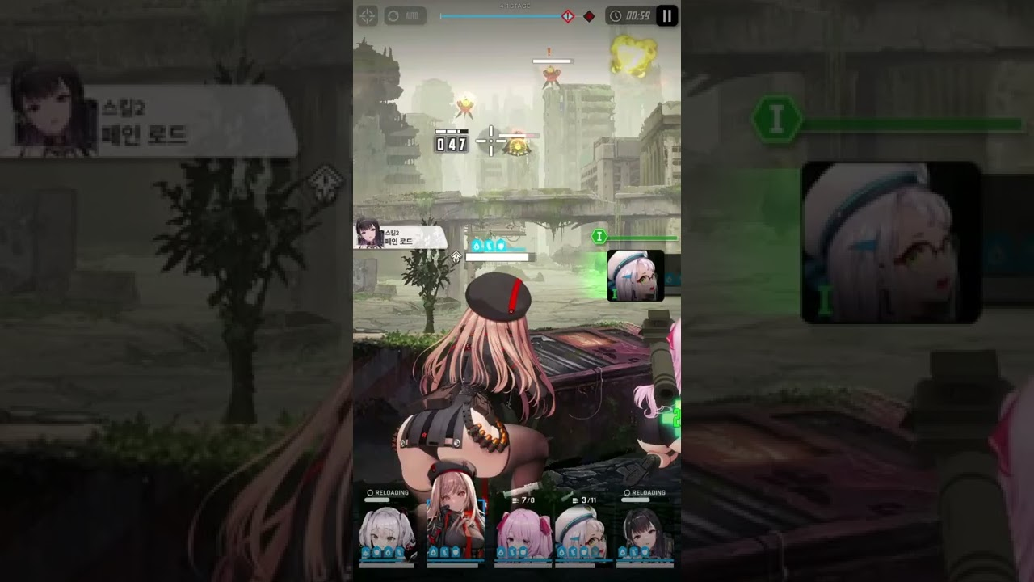
모작 대상 분석 (2)
분위기 분석 :
1. 앉아서 총쏨
2. 총 쏠 때 뒷모습임
3. 엄폐 시 바리케이드가 대신 까임(?)
4. 로봇이 많음
5. 다 여자임
UI 하단 :
1. 캐릭터의 초상화 및 컨디션 나열
2. 사용중인 캐릭터는 포커싱

Slide 4
모작 대상 분석 (3)
총을 쏘다가 내리면 잔탄 있어도 장전함
구분동작이 있음
하단 캐릭터 포커싱이 유연함. 죽으면 다른 잔여 캐릭터한테 감
(게임이 어려워보임)

Slide 5
제작 프로세스
총 쏘는 미소녀 나와야 함
3단계의 모션 : idle, shooting, reloading 이 구현되어야 함
엄폐가 가능 해야함
적이 로봇이여야 함
인게임내 에서 상황에 따라 캐릭터 포커싱

Slide 6
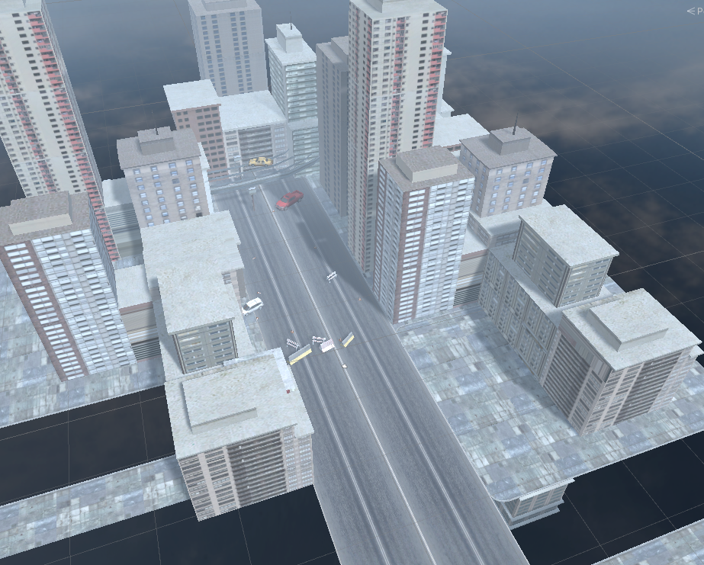
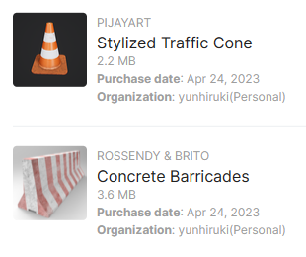
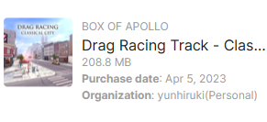
Asset(1)
게임이 플레이 될 맵을 구현, 무료 에셋과 유료 에셋을 적절히 섞어 캐릭터들이 전투할 환경을 조성
쓸 때 없이 비싼 레이싱 맵 구입 : 25$
콘 : 무료
바리케이드 : 무료

Slide 7
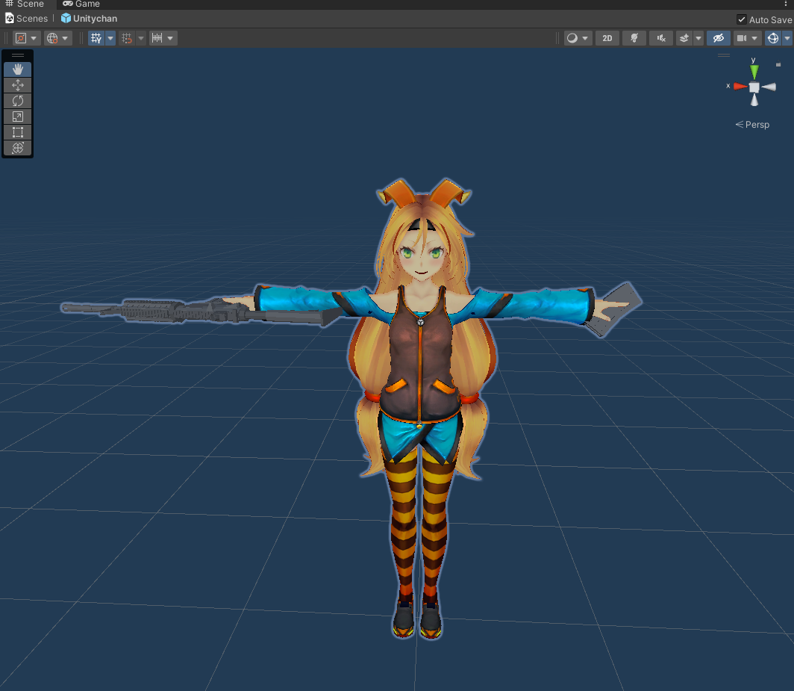
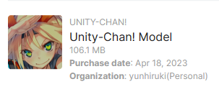
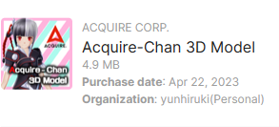
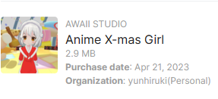
Asset(2)
캐릭터 선정 중 일부 무료 캐릭터들은 수정불가여서 수정 가능한 무료 모델을 추림.
유니티 : 무료
어콰이어 : 무료
산타걸 : 무료

Slide 8
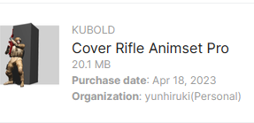
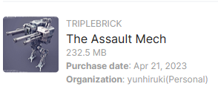
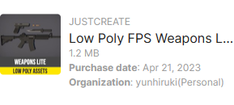
Asset(3)
피와 눈물의 총 쏘는 모션 : 50$
깡통 : 무료
총 : 무료

Slide 9
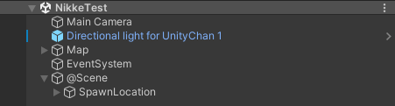
제작 : Hierarchy
인게임 시작 전의 Hierachy
카메라
유니티짱 쉐이더(?) 카메라
배경
이벤트 시스템
@Scene : InGameManager 스크립트를 보유
SpawnLocation : 로봇들이 생성 될 좌표

Slide 10
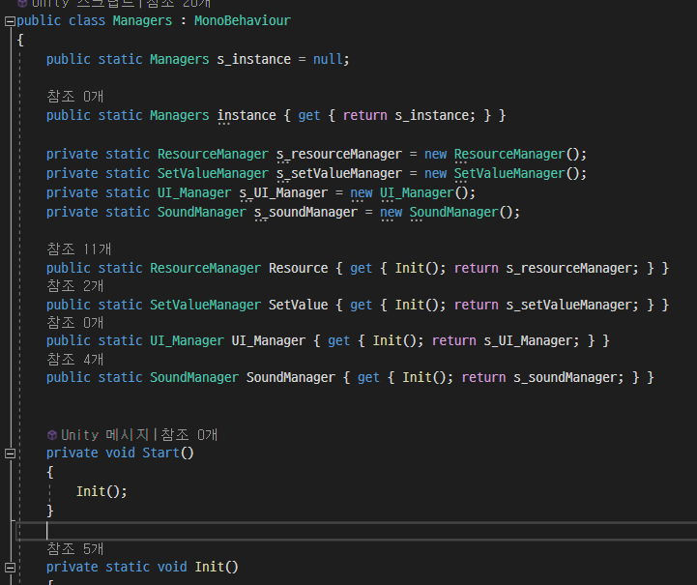
제작 : 객체 관리
객체 관리 : Singleton Pattern

Slide 11


제작 : 캐릭터 배치 및 카메라 무빙
비고 :
모작에서는 3명의 캐릭터로 게임을 관리
주 카메라 이동 :
V3.Lerp(선형보간) : this 와 target 사이의 중간 값을 계산, 즉 멀수록 빠르게 이동

Slide 12
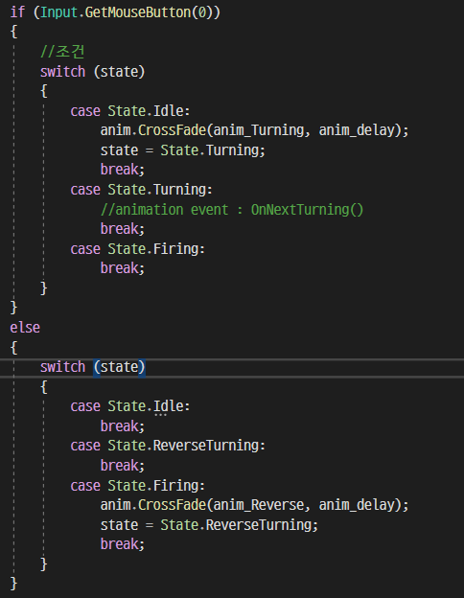
제작 : 캐릭터 상태 스위칭
대기 상태
Idle
마우스를 클릭 하였는가?
조준 상태
Aim
마우스에 오브젝트가 잡혔는가?
공격 상태
Fire
열거형을 사용해서 캐릭터의 상태를 변환

Slide 13
제작 : 적 알고리즘
플레이어 위치 탐색
좌우를 확인하여
해당하는 방향으로 등장
플레이어의 캐릭터 중
하나를 선택
코루틴 시작,
5초의 조준시간동안 대기 후
공격 상태로 돌입
선택한 캐릭터에게
공격
5초간 휴식 후 선택단계로
재돌입
탐색
State.Search
선택
State.Select
조준
State.Zoom
공격
State.Attack
휴식
State.Rest

Slide 14
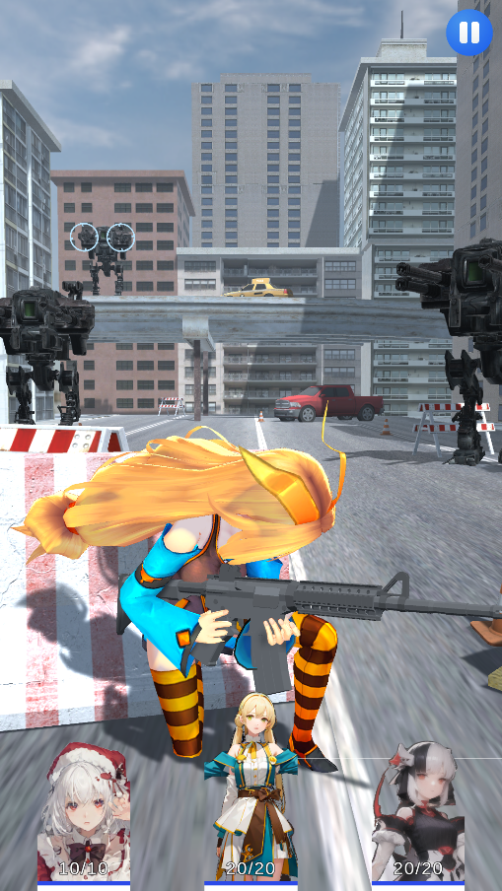
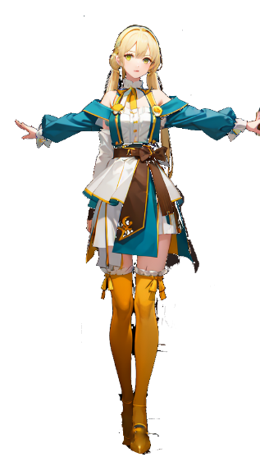
제작 : 인게임 구성
적 (로봇)
엄폐물
중심상단 : 일러스트
하단 파랑 : 바리케이드
하단 하양 : 체력
플레이 캐릭터 포커싱

Slide 15
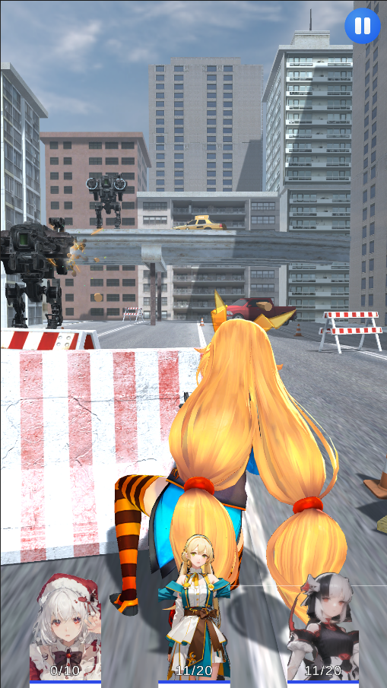
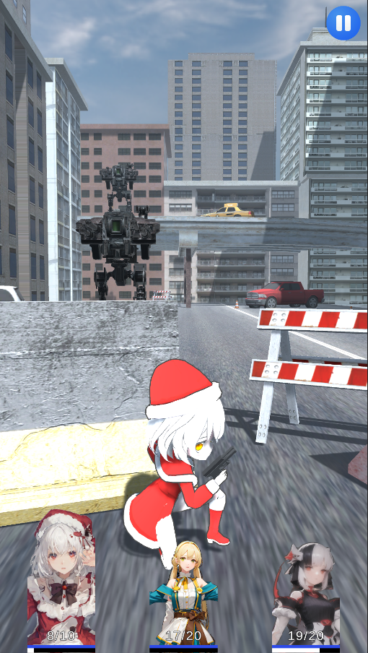
제작 : 캐릭터 행동(사격, 장전)
*오리지널 게임과 같이 탄약이 남아도 Idle 상태일 경우, 장전
뒤를 돌면서 사격
장전 모션

Slide 16
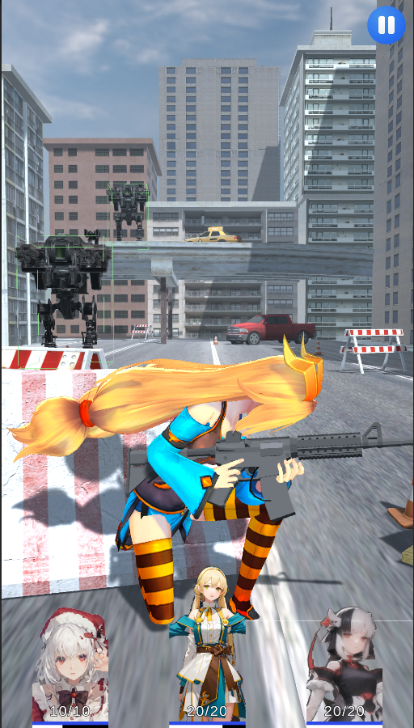
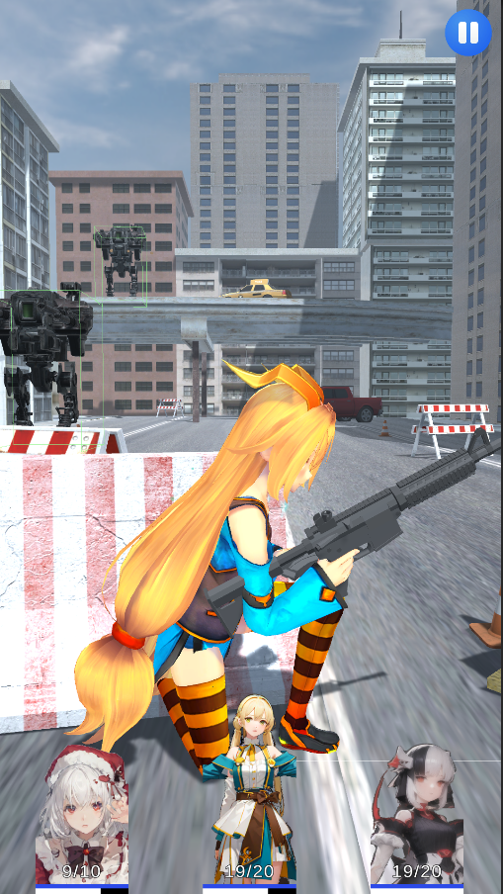
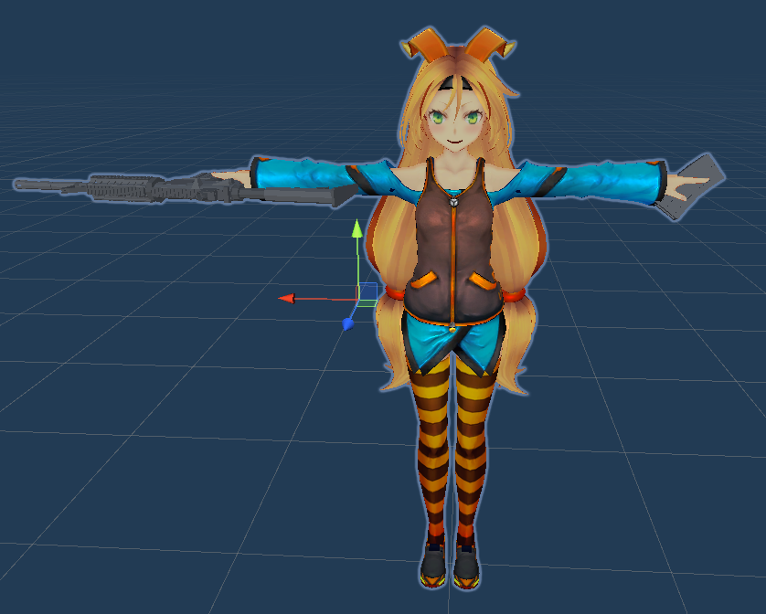
제작 : 캐릭터 행동(탄창분리1)
플레이 전, 모델의 손에는 탄창이 있지만 동작에 생동감을 더하기 위해 탄창을 상황에 따라 온/오프 함

Slide 17
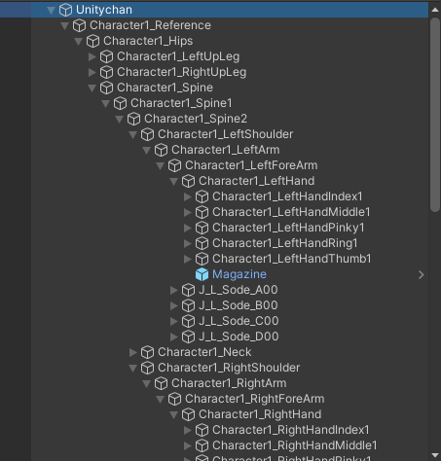
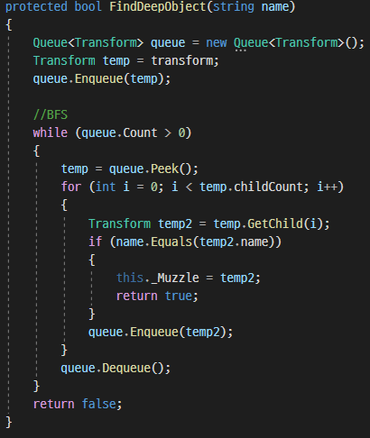
제작 : 캐릭터 행동(탄창분리2)
비고
문제 :
FindChild를 통해 오브젝트를 탐색 할 경우 최하위까지 탐색하는 것이 아닌, 바로 아래 자식만 탐색을 함.
그래서 FindInChild라는 함수를 쓰려 했으나 버전문제 및 유니티 버그로 찾을 수 없었음.
해결 :
BFS로 탐색하여 탄창 오브젝트를 가져옴

Slide 18
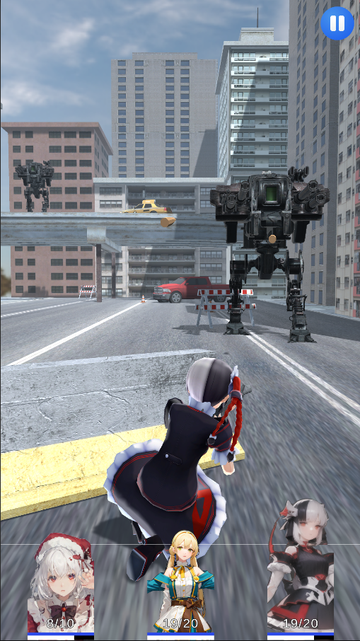
제작 : 카메라 무브
아래 일러스트와 같이 포커싱이 Lerp로 옮겨짐

Slide 19
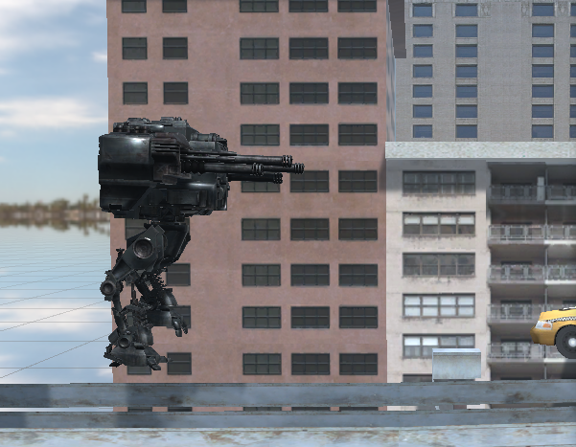
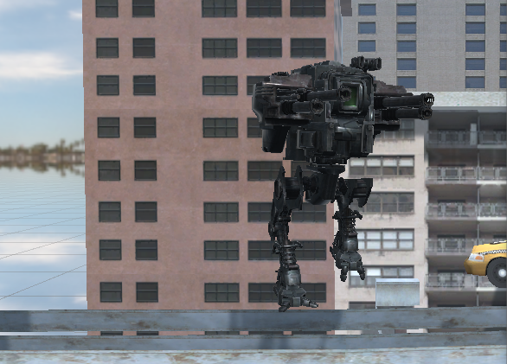
제작 : 로봇 알고리즘
비고 :
생성 시, 캐릭터의 좌표를 탐색, 해당 정보로 캐릭터 쪽으로 X축 이동을 랜덤 한 만큼 이동 후 사격준비

Slide 20
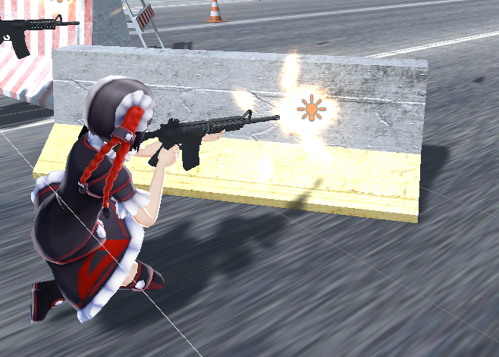
제작 : 총구 섬광
Case : Initiate Fire = true
Case : Reload = false
Case : end Fire = false
섬광 조건 : 총 쏠 때 총구 섬광이 나와야 하고, 그 외에는 출력 하지않음

Slide 21
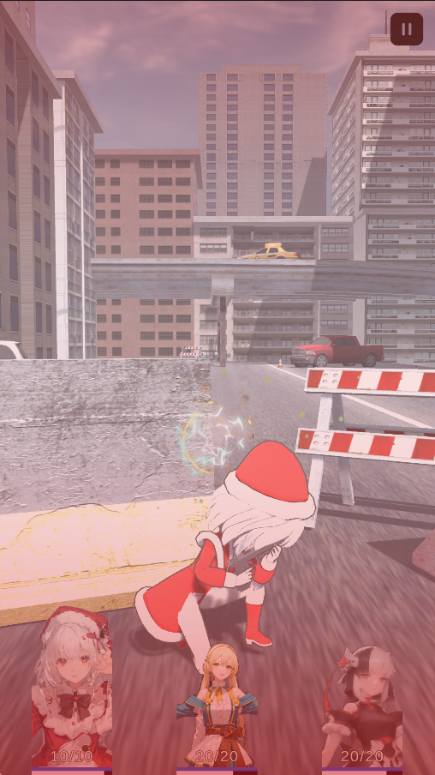
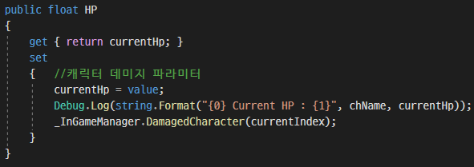
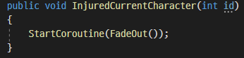
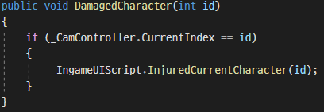
제작 : 데미지 입음
Character_Base
InGameManager
UI_InGame
데미지를 입은 정보를 InGameManager에게 전달
InGameManager에서 전달받은 인덱스가 현재 포커싱(카메라)하는 인덱스인지 확인
만약 같은 인덱스일 경우 UI_InGame에 정보를 전달하여 데미지를 입은 효과를 출력

Slide 22
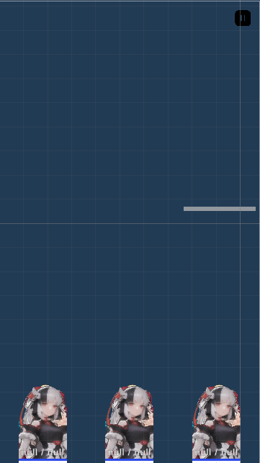
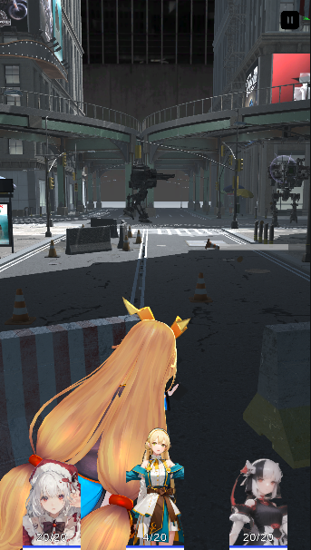
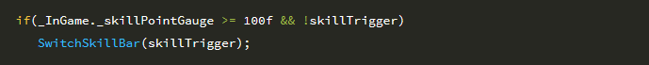
제작 : 스킬 게이지
적에게 피탄 성공 시 스킬 게이지 상승
게이지가 다 차면 스킬 페이즈로 넘어감
시간복잡도를 최소화하기 위해 bool 자료형의 트리거를 만듦
게이지가 다 채워진 상태에서 Update가 지속되어도, 조건문 한번만 실행 됨

Slide 23
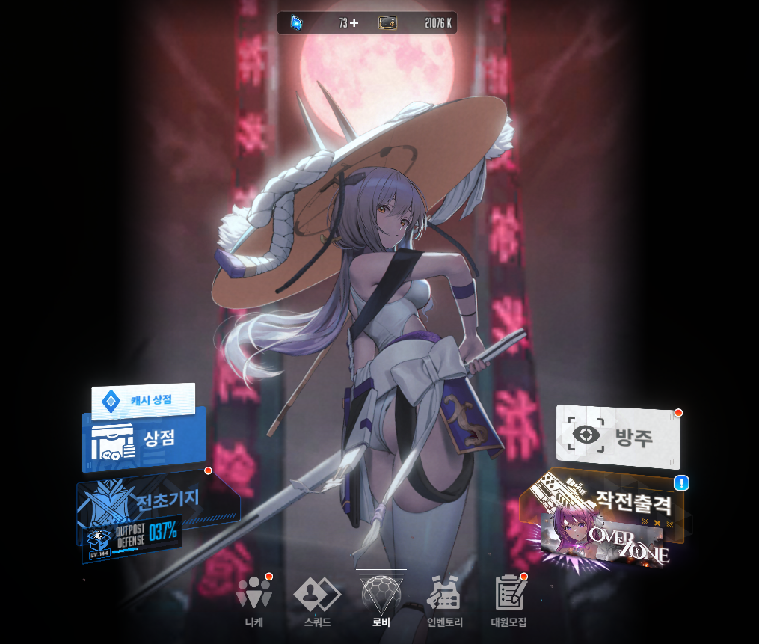
제작 : UI 메인
ScrollView : Horizontal
일러스트1
일러스트2
캐릭터 | 인벤토리 | 대원모집

Slide 24
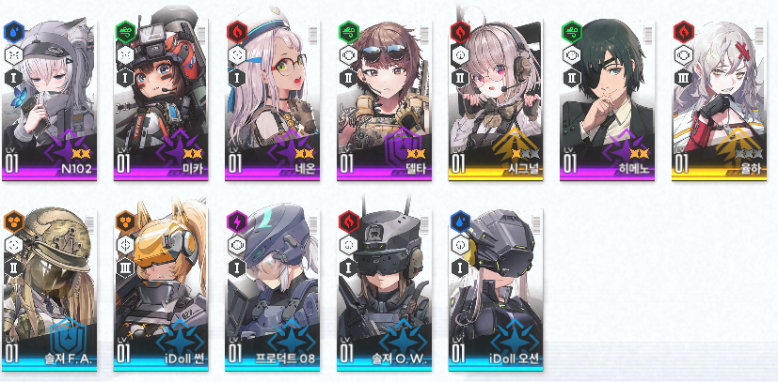
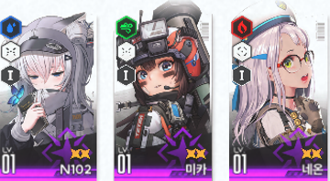
제작 : 캐릭터 메뉴
ScrollView : Vertical
Sqaud Area
Vertical Scroll

Slide 25
제작 : 캐릭터 메뉴
ScrollView : Vertical
4칸씩 그리드 레이아웃

Slide 26
대기
적이 살아있는가?
다음 스테이지 시작
이전에 진행을 하고 있었는가?
게임이 시작되었는가?
위에 스크립트 대기
게임 시작

Slide 27
-4 2
X n에서 2 만큼 이동하였을 경우
X n에서 -2 만큼 이동하였을 경우

Slide 28
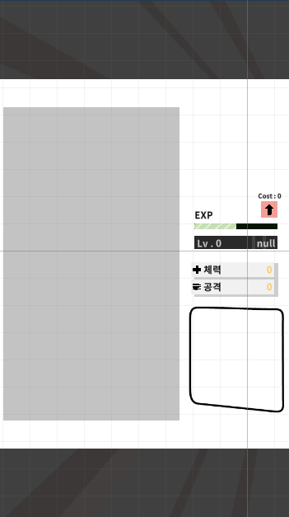
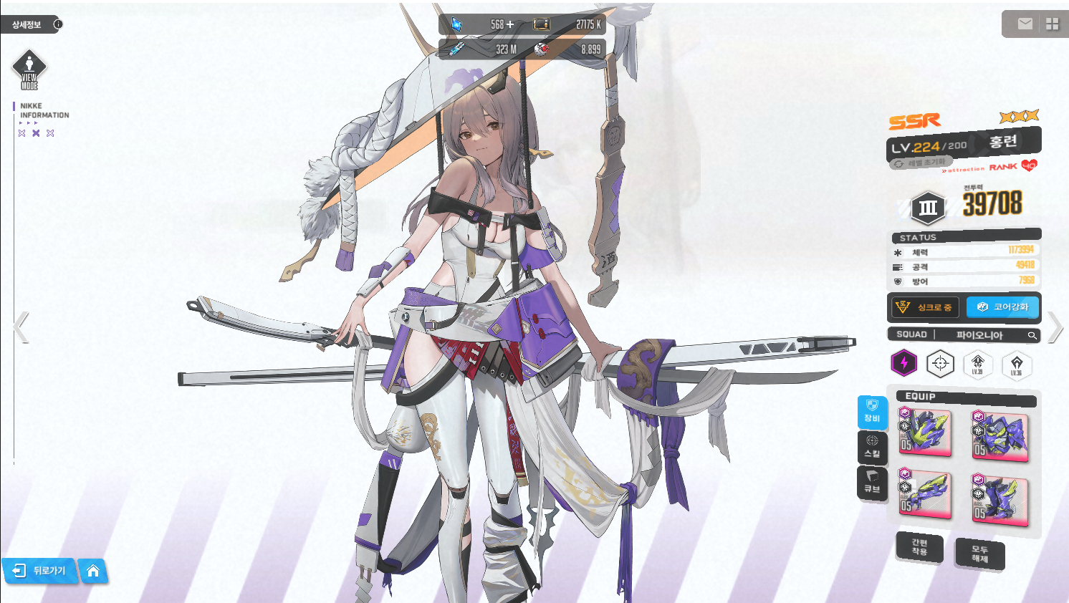
제작 : 캐릭터 카드

Slide 29
고친 것 | 해야 할 것 | 현재 문제가 있는 것 (현재 버그)
GameManagerEx의 인덱스에 따라 인게임 내 스쿼드의 배치가 바뀜 0506 인게임 내 UI가 현재 인덱스에 따라 바뀜 UI 스쿼드 설정할 때 불편함, 버튼이 하나만 켜져야함 연타 버그, 애매하게 고침, 심한연타는 막음 Idle시 베리어 피가 까임 0507 로봇추가 (애니메이션, 알고리즘 이식) 조명바꾸기 로봇베이스(총구 알고리즘 50%) 총알이 너무 저질임 0508 스쿼드 카드 클릭 시 개인정보 나옴 스쿼드 문자 바꾸기 데이터와 스쿼드 스탯 연동 0509 1. 인게임 캐릭터 데이터 연동 2. 적 조준 알고리즘 이상있음 3. 적이 한마리 이후로 안죽음 스킬 팝업 만들기 0510 적이 어택페이즈에서 공격 존나많이함 메인화면 슬라이드 시 인덱스 변환이 안됨 0511 반동 구현 견착할 때 카메라 무빙 픽스 메인화면 고장 = 그냥 없애버림 드래깅 작전출격 픽스 0512 효과음 넣어야함 0514 몬스터 피격 시 데미지 출력 캐릭터 피격 시 데미지 출력 몬스터 사망 이펙트 구현 크로스 헤어 구현 0515 스킬 구현 Ai 알고리즘 구현 인벤토리 만들어야함 스테이지 구현해야함 | 스킬아이콘 만들기 아이템 스킬 설명 팝업 만들기 영상찍기 편집하기

Slide 31
Ingame Manager
CamManager
Character
Character
Character
발사 모션
마우스가 적을 향하는가?
마우스를 입력하였는가 ?
조준 모션
총을 쏘고 있었는가?

Slide 32
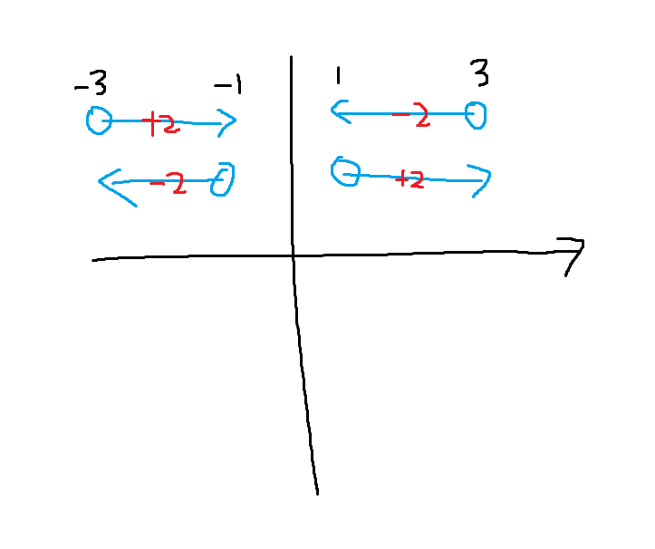

Slide 33
Enemy Attack Algorithm
캐릭터를 선택
5초 대기
If 죽었으면 transform false, 아니면 공격 속행
공격은 해당하는 캐릭터에 무조건 맞음, 광선의 개념 x
광선 효과는 나중에..

Slide 34
현재까지 개발 한 것
캐릭터 모션
마우스 포인터에 따른 캐릭터 방향 조절
캐릭터 총알에 데미지 넣기
적 행동 알고리즘 구현
총알 오브젝트 풀로 관리
싱글톤 리소스 관리
적의 공격 알고리즘 구현
적 모델링 적용
적 공격 시 플레이어 데미지 입히는 것 구현
캐릭터를 확인했을 때만 조준, 스폰 후 3초 딜레이
캐릭터에게 공격, 캐릭터 체력 감소
체력 0이 되면 사망
플레이어 캐릭터 없을 시 로봇 삭제
캐릭터 손에 총을 쥐어 주기
장전 알고리즘 구현

Slide 35
현재까지 개발 한 것
0423
캐릭터 총알 발사 오브젝트 찾기를 BFS로 만들기
캐릭터 별 머즐 만들기
조준 전에 격발됨
0424

Slide 36
픽스
캠 컨트롤러 분리
캐릭터 별 마우스 인풋 업데이트 삭제

Slide 37
확인되는 버그
중요도 (3)
1. 마우스를 꾹 누르고 휘두르다 보면, 총알도 같이 움직임
2. 연타하면 총알이 연사됨
중요도 (2)
중요도 (1)

Slide 38
Daily to do list
적 죽었을 때 효과
캐릭터 죽었을 때 효과
기계의 기관총 쏘면 캐릭터가 광선 없이 맞음
총알을 다 써도 총알이 나가는 기괴한 현상이 일어남 근데 이건 연산자하고 조건문제같음, 디버그도 해야함
블로그에 BFS 쓰기
카메라 알고리즘 분석 / 적에게 사격 시 그 방향? 을 중심으로 카메라가 무빙함
센트리 로봇 발 움직이게 해야함, 애니메이션 배워야할듯
총알 프리팹 변경
로봇 공격 시 광선이 발사됨
플레이어 데미지 받을 시 엄폐를 확인
메인은 너무많음.

Slide 39
0424
총알이 캐릭터 디렉션을 따라옴
카메라 밸류를 매니저로 관리
권총 딜레이 추가, 탄창 관리
배경 리뉴얼

Slide 40
0425
총알 처음에 이상하게 나감, 픽스필요
UI 중복키 x, 입력부분 딜레이주기,

Slide 41
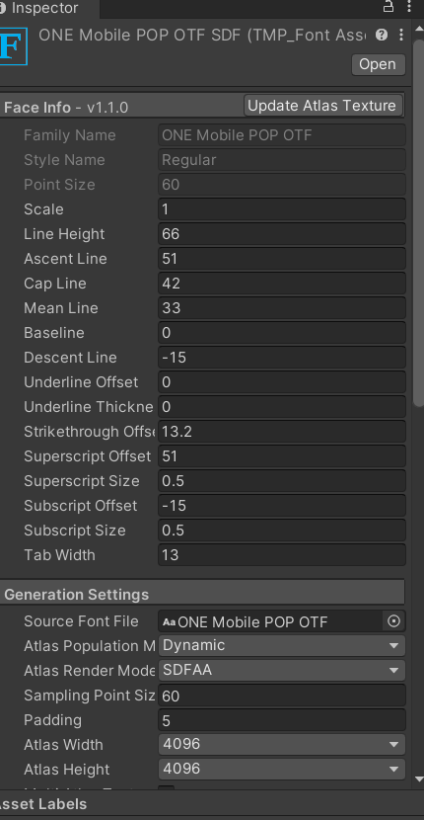
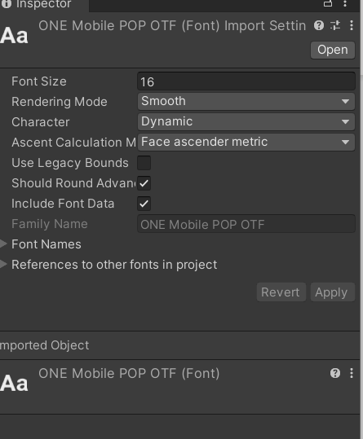
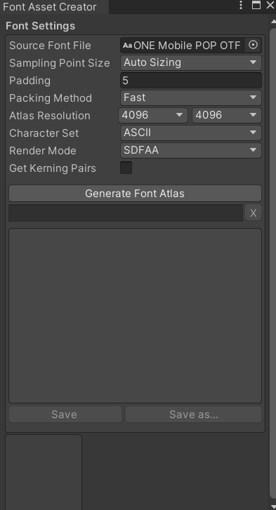
폰트 만들기
TMP > Font CREATOR

